Slide 1
Laitoskokous/ ideatiistai 11.12.

Slide 2
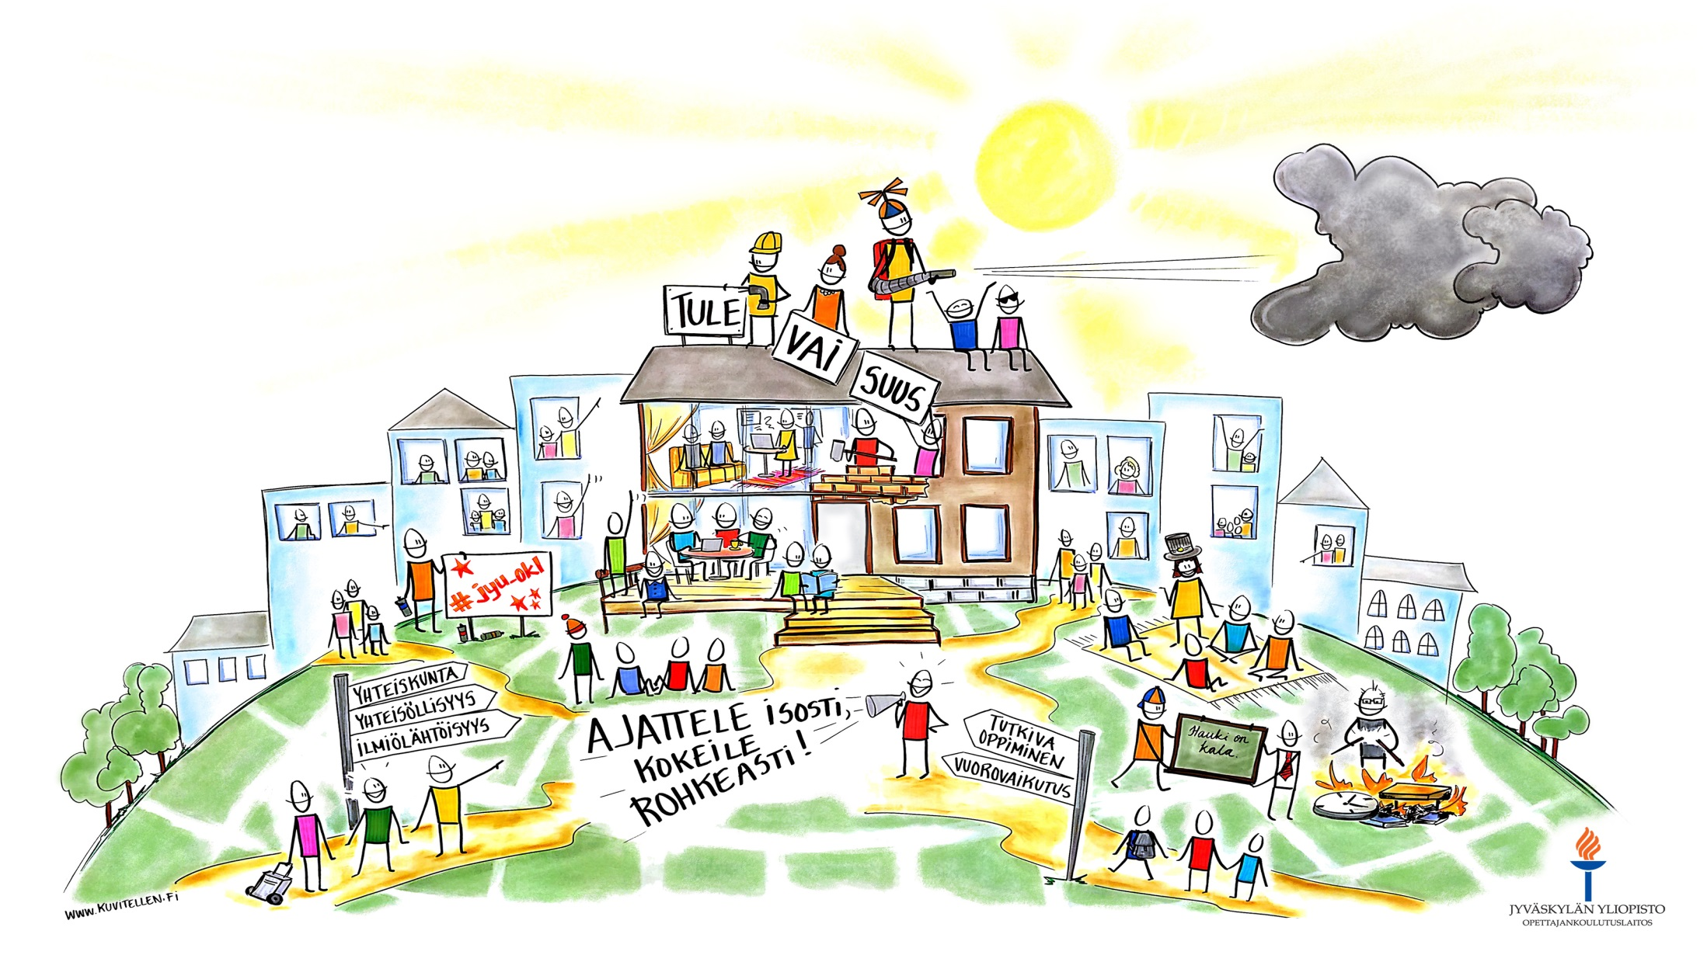

Slide 3
Ohjelma
8.30–8.50 TALIS-18 -tutkimuksen terveiset opettajankoulutukselle – Matti Taajamo
8.50–9.00 Ops-työssä tapahtunutta; mitä ymmärrämme tutkimusperustaisuudella (Ulla Maija)
9.00–10.00 OKL:n tutkimuksen antia opetussuunnitelmatyölle (Riitta-Leena ym.)
10.00–10.15 Tauko
10.15–12.00 Learning Café ilmiöryhmittäin

Slide 4
Tähän mennessä tapahtunutta (1)
OPS-kick off -keskustelut 21.8.
Mitä halutaan säilyttää? | Mitä halutaan kehittää/ muuttaa? (mm.)
Ilmiölähtöisyys Ilmiöt oppimisen lähtökohtana Joustavuus ja väljyys Opettajan osaamisalueet PROPE Dialogiset ja vuorovaikutteiset käytänteet Tutkiva oppiminen kotiryhmät | POM-opintojen rakennetta ja ilmiölähtöisyyttä POM-opintojen ja kasvatustieteen opintojen integraatiota AIKO:n pedagogisia opintoja Yhteisiä opintoja luokon, aikon, erityisop.opiskelijoille (moniammatillisuutta) Sisällöllistä jatkumoa opintojen välille, sirpaleisuutta pois Opintojen arviointia Kasvatussosiologian näkökulmia, oppimisen teorioita, tvt, inklusiivinen kasvatus

Slide 5

Tähän mennessä tapahtunutta (2)
Vuosikurssi -14:n palaute laitoskokouksessa 6.11.
Mitä on jo tehty: kotiryhmävalinnat, opiskelijapalautteen hyödyntäminen, kurssien yhtenäiset arviointikriteerit
Mitä pitää vielä petrata: opiskelijapalautteen hyödyntäminen, arviointi (opintojen vaatimustaso), palaute, arviointikriteerit
Kaikille opiskelijoille/ ryhmille (täysin) identtinen koulutus?

Slide 6
Tähän mennessä tapahtunutta (3)
Ilmiömäistä, tutkittua tietoa meistä – Seppo-peli
Mihin (väljä ja joustava) opetussuunnitelma velvoittaa ja millaisia toteutuksia se mahdollistaa?
Erilaiset toteutukset kuuluvat ilmiölähtöiseen opetussuunnitelmaan, tätä käsiteltävä opiskelijoiden kanssa
Miten tuemme opiskelijan oppimisprosessia?
Toimintamallit (esim. tutkiva oppiminen), sitouttaminen, aikatauluttaminen, ajan varaaminen, apua kokonaisuuden jäsentämiseen
Huomioiko OPS:n tulkinta ja toteutus opiskelijoiden ennakkokäsitykset ilmiölähtöisyydestä?
Millaisella lähikehityksen vyöhykkeellä toimimme tukiessamme oppimisprosessia?
Millaiset käsitykset OKL:n henkilökunnalla?
JATKUU!

Slide 7
Mitä ymmärrämme tutkimusperustaisuudella opettajankoulutuksessa?
Tutkivat ja kehittävät toimintatavat OKL:n pedagogiikassa ja toimintakulttuurissa
Tutkimuksen kietoutuminen opiskeluun ja oppimiseen esim. kokeiluissa, harjoitteluissa ja opinnäytetöissä
Tavoitteena omaa työtänsä tutkiva ja kehittävä opettaja
Tutkimus- ja menetelmäopinnot opettajaopinnoissa
Kriittinen ja analyyttinen ajattelu ja kehittävä arviointi
Mitä ja miten uusimman tutkimuksen tulokset ovat mukana opetussuunnitelmassa ja opiskelun sisällöissä?

Slide 8
Miten tutkimusperustaisuutta tarkastelemme tänään?
Millaista opettajan osaamisalueisiin ja opettajankoulutuksessa tutkittaviin ilmiöihin liittyvää tutkimusta OKL:ssa tehdään?
Mitä ja miten uusimman tutkimuksen tuloksia kannattaisi ottaa mukaan opetussuunnitelmaan?
Koulutuksen tavoitteena olevat opettajan osaamisalueet
eettinen, intellektuaalinen, viestintä ja vuorovaikutus-, kulttuurinen, yhteisöllinen ja yhteiskunnallinen, pedagoginen ja esteettinen osaaminen)
Opettajankoulutuksessa opiskeltavat ja tutkittavat ilmiöt
1)Vuorovaikutus ja yhteistyö; 2) oppiminen ja ohjaus; 3) kasvatus, yhteiskunta ja muutos; 4) tieteellinen ajattelu ja tieto; 5) osaaminen ja asiantuntijuus
Lisää tulossa tammikuun ideatiistaissa: ainepedagoginen tutkimus, POM-opinnot

Slide 9
10 Pep-Talk-tutkijapuheenvuoroa
Seuratessasi puheenvuoroja kirjoita post it -lapulle:
Mitä asiaa komppaat/ kannatat?
Mitä haluat kysyä tai mitä jäit kaipaamaan?

Slide 10

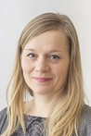
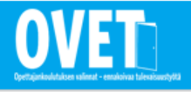
Moniulotteinen opettajan osaamisen prosessimalli
Multidimensional Adapted Process Model of Teacher Competence (MAP)
Tilannekohtaiset taidot
Ammatilliset käytännöt
Opettajan vaikutukset oppijoiden tasolla
Osaamisalueet
Opetuksen ja oppimisen tietoperusta
Yksilön ja ryhmän taso
Tulkinta
Kognitiiviset taidot
Sosiaaliset taidot
Organisaation taso
Oppiminen, motivaatio ja hyvinvointi
Persoonalliset orientaatiot
Havaitse- minen
Päätöksen-teko
Paikallinen, kansallinen ja kansain-välinen taso
Ammatillinen hyvinvointi
Metsäpelto ym (2018), kehitetty mallista Blömeke ym. (2015)
Minna

Slide 11
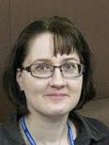

Ammatilliset käytänteet
Yksilön ja ryhmän taso
Eija
Teaching through interactions framework
Emotional support: Teacher’s skills in creating and maintaining a positive emotional atmosphere in the classroom, responding sensitively to student needs, and integrating students’ interests and viewpoints into instruction
Classroom organization: Teacher’s skills in maximizing learning opportunities by clear behavioral expectations, effective routines, and proactive classroom behavior management
Hamre, B. K., Pianta, R. C., Downer, J. T., DeCoster, J., Mashburn, A. J., Jones, S. M., ... & Brackett, M. A. (2013). Teaching through interactions: Testing a developmental framework of teacher effectiveness in over 4,000 classrooms. The Elementary School Journal, 113(4), 461-487.
Instructional support: Teacher’s skills in promoting students’ higher-order thinking, providing feedback focused on expanding understanding, and using diverse and effective strategies to facilitate deep learning

Slide 12

Ammatilliset käytänteet
Organisaation taso
Participation in professional community
Communication with parents
Teacher leadership
Professional development
The Framework For Teaching
Professional responsibilities
Classroom Environment
Planning and Preparation
Instruction
Tuija
Danielson, C. (1996, 2011). Enhancing professional practice: A framework for teaching. (2nd ed). ASCD.

Slide 13
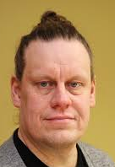
Teacher support to students’
Paikallinen, kansallinen ja kansainvälinen taso
Ammatilliset käytänteet
Matti
Civic participation = voluntary activity focused on helping others, achieving a public good or solving a community problem
Civic engagement = having an interest in, paying attention to, or having knowledge, beliefs, opinions, attitudes, or feelings about civic matters
Includes teacher discourses, practices, and pedagogical approaches
For instance, opportunities to discuss controversial social issues, express and listen to differing opinions, voting at school
Barrett, M., & Brunton-Smith, I. (2014). Political and civic engagement and participation: Towards an integrative perspective. Journal of Civil Society, 10(1), 5-28.

Slide 14
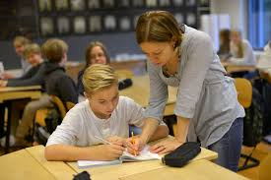

Tilannekohtaiset taidot (Situation-specific skills/Professional vision)
Tulkinta
Havaitse- minen
Päätöksen-teko
Havaitseminen (Perception): Huomion kiinnittäminen siihen mikä on tärkeää ja merkittävää opetus- ja oppimistilanteissa
Tulkinta (Interpretation): Havaintojen liittäminen oppimistilanteen kannalta relevanttiin tutkimusperustaan (esim. oppimisen/opettamisen malleihin, viitekehyksiin, teorioihin tai tutkimus-havaintoihin)
Blömeke, S. (2017). Modelling teachers' professional competence as a multi-dimensional construct. In S. Guerreiro (ed)., Pedagogical knowledge and the changing nature of the teaching profession. OECD Publishing.
Päätöksenteko (Decision-making): Pedagogista toimintaa koskevien päätösten tekeminen ottaen huomioon oppimistilanteen tavoitteet ja kontekstitekijät
Van Es, E. A., & Sherin, M. G. (2002). Learning to notice: Scaffolding new teachers’ interpretations of classroom interactions. Journal of Technology and Teacher Education, 10(4), 571-596.
Riitta-Leena

Slide 15

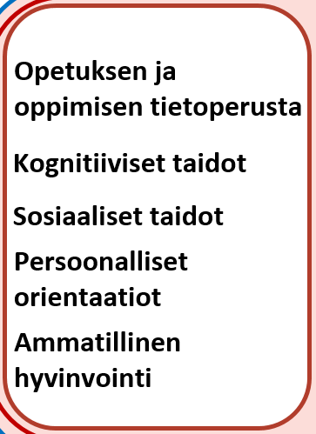
Osaamisalueet
Opettajan työtä suuntaavia ja tukevia tekijöitä — esimerkiksi tietoja, taitoja, motivaatiota, arvolähtökohtia, ja persoonallisia ominaisuuksia — jotka ohjaavat opettajan toimintaa ja auttavat häntä toimimaan ammatillisesti ja osaavasti opetustilanteissa
Koster, B., Dengerink, J., Korthagen, F., & Lunenberg, M. (2008). Teacher educators working on their own professional development: Goals, activities and outcomes of a project for the professional development of teacher educators. Teachers and Teaching, 14(5-6), 567-587.

Slide 16
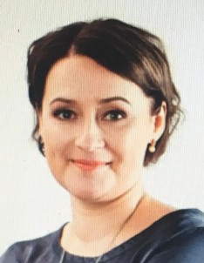
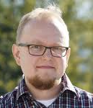
Osaamisalueiden ulottuvuudet
Opetuksen ja oppimisen tietoperusta
Sisältötieto
Pedagoginen tieto
Kontekstuaalinen tieto
Pedagoginen sisältötieto
Käytännöllinen tieto
Mari
Kognitiiviset taidot
Tiedonkäsittely
Kriittinen ajattelu ja ongelmanratkaisu
Luovuus
Metakognitiiviset taidot
Kommunikaatio, argumentointi ja päättely
Markus

Slide 17
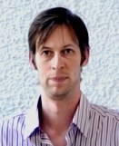


Osaamisalueiden ulottuvuudet
Sosiaaliset taidot
”kuinka toimimme ihmissuhteissa”
Vuorovaikutustaidot
Tunnetaidot
Moninaisuuteen liittyvä osaaminen
Kulttuurien välinen osaaminen ja vuorovaikutus
Sami
Ammatillinen hyvinvointi
”kuinka selviydymme työssä”
Työhyvinvointi
Stressinhallintastrategiat
Opettajan resilienssi
Persoonalliset orientaatiot
”kuinka ohjaamme itseämme”
Henkilökohtaiset ominaisuudet
Minäkäsitykset
Ammatilliset uskomukset, arvot ja etiikka Motivationaaliset orientaatiot
Ammatillinen identiteetti
Johanna
Johanna
Josephine

Slide 18
Moniulotteinen opettajan osaamisen prosessimalli
Multidimensional Adapted Process Model of Teacher Competence (MAP)
Tilannekohtaiset taidot
Ammatilliset käytännöt
Opettajan vaikutukset oppijoiden tasolla
Osaamisalueet
Opetuksen ja oppimisen tietoperusta
Yksilön ja ryhmän taso
Tulkinta
Kognitiiviset taidot
Sosiaaliset taidot
Organisaation taso
Oppiminen, motivaatio ja hyvinvointi
Persoonalliset orientaatiot
Havaitse- minen
Päätöksen-teko
Paikallinen, kansallinen ja kansain-välinen taso
Ammatillinen hyvinvointi
Metsäpelto ym (2018), kehitetty mallista Blömeke ym. (2015)

Slide 19
Oppilastason vaikutukset: Oppiminen, motivaatio ja hyvinvointi
Minna Torppa

Slide 20
Mikä tutkimukseni valossa olisi tärkeää?
Keskeiset käsitteet ja teoriat
esim. kouluhyvinvointi / hyvinvointi, subjektiivinen/objektiivinen hyvinvointi
esim. lukutaidon monet käsitteet
Kehityskulut vauvasta aikuisuuteen -- Miten?
Kehityskulku alkaa jo varhain eikä pääty lapsuuteen
Trendit ja yksilölliset polut/ alaryhmät
Esim. lukutaidon tutkimus
Riskit ja suojaavat tekijä -- Miksi?
Ympäristössä ja yksilössä eri tasoilla
esim. taitojen ja motivaation & hyvinvoinnin suhde
esim. lukutaidon sukuriskitutkimukset
Vaikeuksien/pulmien tunnistaminen -- Kuka?
Varhainen tunnistaminen
Oppimisvaikeudet, mutta myös motivaatio & hyvinvointi
esim. Parhiala ym 2018, Virtanen ym 2018: alaryhmät
Miten opetan ja tuen?
Taidot / oppiaineet
Hyvinvointi ja motivaatio: hyvinvointioppiminen?
Miten toimin kun tarvitaan lisätukea?
Yleisopetus-erityisopetus; kolmiportaisen tuen malli
Luokkataso-yksilötaso
Yhteistyö muiden tahojen kanssa: muut ammattilaiset, perhe
OPS ja laki

Slide 21
Miten?
Asiantuntijaluennot
”Caset” (yksilö/ryhmä)
Tiedekunnan yhteiset opinnot
Projektityöt, kandi/graduvaihe

Slide 22
Oppimista ja motivaatiota edistävä opettaja-oppilasvuorovaikutus
Vuorovaikutuksen avulla oppimisen malli (Teaching Through Interactions; TTI; Hamre ym., 2013)
Ryhmätasoisten tekijöiden havainnoitua laatua tarkastellaan kolmella osa-alueella: Tunnetuki, ryhmän hallinta ja ohjauksellinen tuki
Vahva teoreettinen ja tutkimuksellinen perusta
Havainnointiin kehitetty observointimenetelmä Classroom Assessment Scoring System (CLASS; Pianta, La Paro, & Hamre, 2008)
Eri versiot eri ikävaiheisiin/luokka-asteille (Infant, Toddler, Pre-K, K-3, Upper Elementary, Secondary)
Vuorovaikutuksen laatua arvioidaan 15-20 min sykleissä asteikolla 1-7 (1-2 = heikko, 3-5 = keskitasoinen, 6-7 = korkea laatu)
Soveltuu tutkimukseen, opettajien perus- ja täydennyskoulutukseen (MyTeachingPartner)

Slide 23




















Vuorovaikutuksen avulla oppimisen malli (Teaching Through Interactions; TTI; Hamre ym., 2013)
Ryhmän
hallinta
Ohjauksellinen
tuki
OSA-ALUEET
Tunnetuki
CLASS Secondary
3 Sensitiivisyys
10 Kielellinen mallintaminen
12 Analysointi ja ongelmanratkaisu
HAVAINNOITAVAT
OSIOT
2 Kielteinen ilmapiiri
6 Tuotteliaisuus
9 Palautteen laatu
1 Myönteinen ilmapiiri
4 Lasten näkökulmien huomiointi
5 Käyttäytymisen
hallinta
7 Ohjauksen muodot
11 Opetusdialogi
8 Käsitteiden oppiminen
1 Suhteet, Tunneilmaisu,
Kunnioitus, Kommunikaatio
5 Selkeät odotukset,
Ennakointi,
Uudelleenohjaaminen
8 Analysointi/päättely,
Luovuus, Integrointi
_{KÄYTTÄYTYMISEN}
_{TASON}
_{INDIKAATTORIT}
2 Rankaiseminen, Sarkasmi/
Epäkunnoitus, Negatiivisuus
6 Ajan maksimointi,
Tehokkaat rutiinit
ja siirtymät
9 Palautekierrot,
Vastausten tukeminen,
Osallistumisen laajentaminen
3 Tietoisuus, Responsiivisuus,
Ongelmien käsittely, Lasten
kokemus turvallisuudesta
15-20 min sykleissä
asteikolla 1-7
7 Monipuolisuus, Lasten
kiinnostuksen kohteet,
Selkeys, Osallistuminen
10 Keskustelut,
Avoimet kysymykset,
Laajentaminen, Rikas kieli
4 Joustavuus, Autonomia,
Lasten ilmaisut

Slide 24
Miksi TTI/CLASS?
Tunnetuki | Ryhmän hallinta | Ohjauksellinen tuki
Oppilaiden vähäinen opittu avuttomuus, tehtäväsuuntautunut toiminta (Pakarinen ym., 2014, 2018) | Lasten kiinnostus esiopetuksen sisältöalueita kohtaan (Pakarinen ym., 2011) | Lasten tehtäväsuuntautunut toiminta (Pakarinen ym., 2011)
Lukutaidon kehitys 1.luokan aikana (Pakarinen ym., 2017) | Lukutaidon kehitys 1.luokan aikana (Pakarinen ym., 2017) | Lukutaidon kehitys 1.luokan aikana (Pakarinen ym., 2017)
Parempi tunteiden säätely (Bailey ym., 2015) | Itsesäätelytaidot (Rimm-Kaufman ym., 2009) | Vähäinen häiritsevyys ja korkea empatia (Siekkinen ym., 2013)
Sosiaaliset taidot (Curby ym., 2013; Mashburn ym., 2008) | Kouluun kiinnittyminen (Cadima ym., 2017; Virtanen ym., 2015) | Akateemiset taidot (Mashburn ym., 2008)
Lukutaito ja matemaattiset taidot (Curby ym., 2013) | Vähäisempi ulospäin suuntautunut ongelmakäyttäytyminen (Scmitt ym., 2018)
Yhteinen kieli ja käsitteet: Vuorovaikutus ilmiönä konkreettiseksi
MITEN? Opetusharjoittelut (kokeillaan OPA-hankkeessa, käytetty aiemmin esi- ja alkuopetuksen valinnaisessa opintokokonaisuudessa)

Slide 25
TPACK, teknologis-
(Mishra & Koehler, 2006)
pedagogis-sisällöllinen tietämys
Taustalla Shulmanin (1986) pedagogis-sisällöllisen tietämyksen (Pedagogigal Content Knowledge, PCK) malli, jossa sisällöllinen tietämys (Content Knowledge, CK) kohtaa pedagogisen tietämyksen (Pedagogical Knowledge, PK).​ (Vrt. didaktiikan käsite).
TK
Teknologinen tietämys
TPACK –malli lisää pedagogis-sisällölliseen malliin kolmannen pääalueen ​teknologisen tietämyksen (Technological Knowledge, TK),
TPK
TCK
Uudet kohtaamisalueet:
TPACK
Teknologis-pedagoginen tietämys (TPK)
PK
Teknologis-sisällöllinen tietämys (TCK)
PCK
CK
Teknologis-pedagogis-sisällöllinen tietämys (TPACK)
Pedagoginen tietämys
Sisällöllinen tietämys
Huomioitava myös kontekstitekijät (mikro, meso & makro, Porras-Hernandez & Salinas-Amescua, 2013)
Konteksti

Slide 26
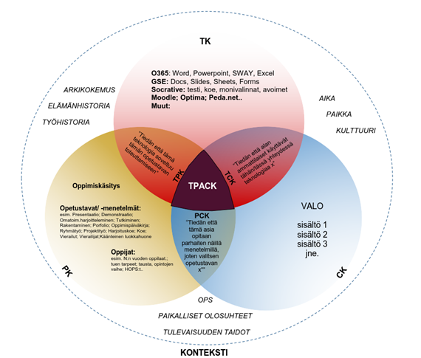

Slide 27
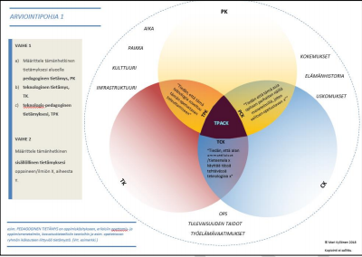
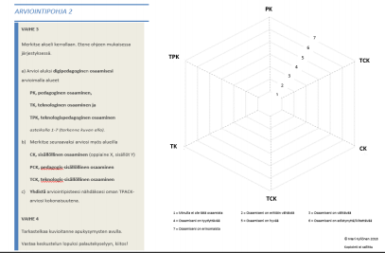
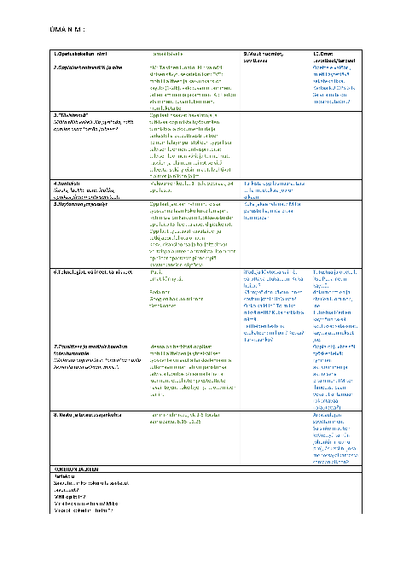
MITÄ JA MITEN?
Osaamisen itsearviointi: kartoittaminen ja reflektio
Kyselyt, selvitykset, lähtötason mittaaminen
DiP -työkalu, henkilökohtainen ja yhteisöllinen työtapa:
omien tavoitteiden määritteleminen
yhteisön osaamisen kartoittaminen
yhteisön yhteisen ymmärryksen rakentaminen, tahtotilan ja tavoitteiden määrittely
- Opetuksen suunnittelu
-> suunnittelurubriikki
(Opendigi Keski-Suomi 2018; Pareto & Willermark 2018)
ESIM.
Opiskelijan digipedagogisen osaamisen opinpolun seuraaminen opintojen aikana
Didaktiikkaan liittyvät opinnot;
ainedidaktinen näkökulma <-> ilmiölähtöinen näkökulma
Opetuskokeilut ja harjoittelut
Henkilökunnan osaamisen kehittäminen työssä oppien.

Slide 28
SOSIAALISET TAIDOT - VUOROVAIKUTUS
DIALOGISUUS
LUOKKAHUONEVUOROVAIKUTUKSESSA JA SEN PROSESSEISSA
FORMATIIVISESSA ARVIOINNISSA
OPPILASLÄHTÖISYYDESSÄ
HYPERKULTURAALISUUS

Slide 29
The personality
“learners do not function in the social world in abstracto,
but in a material and physical world they meet as embodied persons and in concrete
events in which they participate”
Dufva, Aro & Suni, 2014: 21

Slide 30
Identity, agency, emotions, the environment…
The who of the teacher – who am I? have been, hope to be? Long term narrative.
The how of a teacher – how to act, initiate, respond, develop – here-and-now, habit formation
Emotion as a mediator and monitor of self in relation to others (actual others, environment)
Relationship with the (social) environment → in relation, ongoing sensing, proactive or reactive sense …
Subjectivity, experience, understanding…

Slide 31
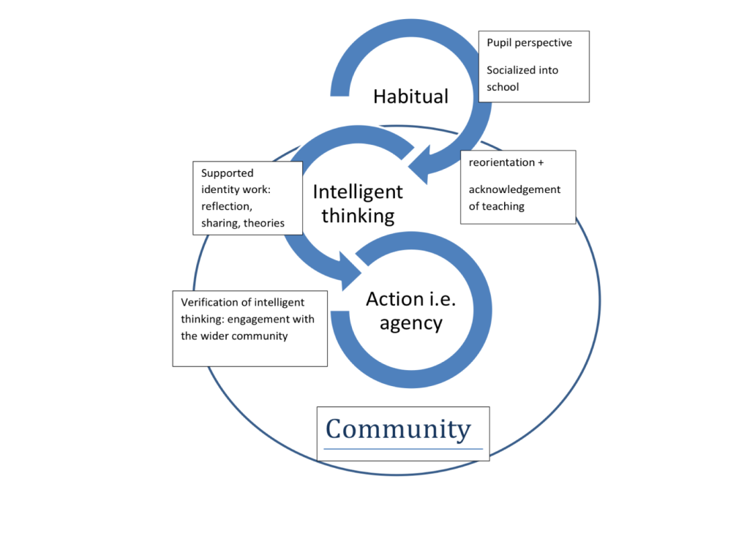
Moate & Ruohotie-Lyhty, 2014, 2017

Slide 32
Personality as a ”contemporaneous” dimension
PAST – critical reflection on experiences of education
FUTURE – anticipation of being a fully qualified teacher
i.e. as a pupil
i.e. as a professional
“Education is not a preparation for life; education is life itself.” Dewey
Notes:
These initiatives highlight the way in which intelligent thinking and the process of verification of thought requires a wider community. In our experience the development of student teachers as multicultural educators cannot take place within the “aquarium” of the university context alone.
The student teachers had the possibility to act as responsible actors instead of being only accountable to their educators. We see this voluntary engagement as a precondition for all deeply meaningful learning processes. In which kind of communities student teachers can both intelligently think about their previously held beliefs and at the same time experientially test these models in practice?
How does this developmental process alter our relationship as teacher educators with our students, changing us as well as the world around us?
How can we continue to critically reflect on and “intelligently”, responsibly develop our understanding and participation?

Slide 33
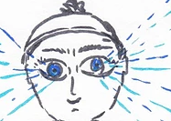
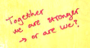
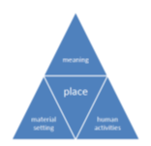
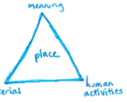
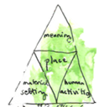
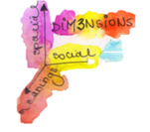
How? Participation & reflection
Reflecting
back (retrospective)
on/in the present (contemporaneous)
forward (anticipatory)
Participating
Through discussing, questioning, seeking, sketching, diaries, envisioning, exploring different theoretical & pedagogical environments…
Notes:
Superficial level – easy to plan, but reaching action level if based on abstract reasoning – might not ‘feed’ into practice. Important to ‘feel’ or to feed into the feltness of experience in order for it to be transformative – responsibilities of teacher educators to support transformation in a positive direction

Slide 34
A thought that, like a fish in an aquarium, knocks against the bottom and the sides and cannot swim farther or deeper. (Bakhtin, 1986: 162)

Slide 35
Kuka ja miksi puhumassa ammatillisesta hyvinvoinnista?
Johanna Rantanen
PsT, Työ- ja organisaatiopsykologian dosentti
OKL: Ohjausalan yliopistotutkija/lehtori
Tutkimusalueet 2002-2013:
Työn ja perheen/muun elämän yhteensovittaminen
Työhyvinvointi ja työstä palautuminen
Persoonallisuuden kehitys aikuisiässä
Tutkimusalueet 2014 →
Opinto- ja uraohjaus
elinikäisen ja elämänlaajuisen oppimisen ja ohjauksen näkökulmasta ”edellistä elämää hyödyntäen”

Slide 36
Ammatillinen hyvinvointi kestävän uran näkökulmasta De Vos, A. et al., 2018, Journal of Vocational Behavior
KESTÄVÄN URAN ELEMENTIT:
KESTÄVÄN URAN INDIKAATTORIT:
KONTEKSTI
Työtiimi/ryhmä Organisaatio
Ammatti Instituutio
Kansallisuus Yksityiselämä
ONNELLISUUS
Tyytyväisyys
Uramenestys
Proaktiivisuus
Sopeutuvuus
YKSILÖ – URA YHTEENSOPIVUUS
YKSILÖ
Toimijuus työssä
Työn merkityksellisyys
TERVEYS
Hyvinvointi
Stressi
Fyysinen terveys
TUOTTAVUUS
Suoriutuminen
Työyhteisössä toimiminen Työllistyvyys
AIKA
Muutokset
Tapahtumat

Slide 37
Miten tämä tulisi ottaa huomioon uudessa OPS:ssa? 1/3
AIKA: Muutokset ja tapahtumat
Opiskelijan oman uratarinan eli opinto- ja työelämäpolun hahmottaminen ja rakentaminen: mennyt – nykyisyys – tulevaisuus sekä minä vs. muut akseleilla
YKSILÖ: Toimijuus ja työn merkityksellisyys
Omien arvojen, kiinnostuksen kohteiden, vahvuuksien ja heikkouksien tunnistaminen: ammatti – työelämä – yksityis/perhe-elämä akselilla
Vahvan ammatillisen identiteetin ja taidon/osaamisen rakentuminen: henkilökohtainen – yleinen akselilla (minä opettajana – opettajat ammattikuntana)
Henkilökohtaisen opetusfilosofian/käyttöteorian sekä ammatillisen kehittymissuunnitelman muodostaminen
KONTEKSTI: Yksilö osana työtiimiä, organisaatiota, instituutiota
Työtehtävien/opetussisältöjen ja –menetelmien ”kovan ytimen” tunnistaminen ja siihen vaikuttaminen: ”Jos aika ei riitä kaikkeen, mistä minä ja yhteisömme pitää kiinni”
Työelämävalmiudet, alaistaidot ja ymmärrys esimiestyöstä/-taidoista sekä työorganisaatioiden toiminnasta

Slide 38
Miten tämä tulisi ottaa huomioon uudessa OPS:ssa? 2/3
ONNELLISUUS: Tyytyväisyys ja uramenestys
Opintojen aikana tulisi rakentua käsitys siitä, mitä itse työltä odottaa, miten sen voi saavuttaa ja millaiseen kontekstiin/työtehtäviin soveltuu parhaiten ja mitä voi asialle tehdä, jos oma yksilö-ura yhteensopivuus ei ole ihanteellinen
TERVEYS: Hyvinvointi, stressi, fyysinen terveys
Opintojen aikana tulisi rakentua käsitys myös (opettajan työn näkökulmasta):
niin psyykkisen kuin fyysinen työhyvinvoinnin keskeisistä ilmiöistä ja niihin vaikuttavista tekijöistä
(hyvinvoinnin eri ulottuvuudet, TV-TV, palautuminen, elämänalueiden tasapaino jne.)
2) miten kokonaisvaltaista terveyttään voi ylläpitää arjessa vs. elämänkaaren aikana
3) miten tunnistaa ns. hälytysmerkit ja mitä tehdä, jos niitä ilmaantuu
TUOTTAVUUS: Suoriutuminen, työyhteisössä toimiminen ja työllistyvyys
Erkka Westerlundia lainaten: ”Menestys on hyvinvoinnin sivutuote.”

Slide 39
Miten tämä tulisi ottaa huomioon uudessa OPS:ssa? 3/3
KOKEMUKSELLISUUS LÄPÄISEVÄ TEEMA
Sisällöt ovat teoria- ja tutkimusperustaisia mutta niiden läpikäynnissä on tärkeää saada ne keskustelemaan opiskelijoiden omien tuntemusten ja kokemusten kanssa
OPISKELIJOIDEN PITKÄJÄNTEINEN VALMENTAMINEN
5-10 op kokonaisuus läpi koko opintojen (1-2 op per lukuvuosi)
Prosessi jossa teemat rakentuvat loogisesti toistensa päälle ja kiinnittyvät opiskelijan kulloiseenkin opintojen ja ammatillisen kehittymisen vaiheeseen: tulokas – vakiintunut yo-opiskelija – työelämään tähyävä valmistuja
Pohjana ammatillinen kehittymissuunnitelma, joka aloitetaan heti ja johon prosessin aikana palataan sitä täydentäen ja muokaten
Opiskelijat jaetaan ryhmiin, joilla sama ohjaaja/valmentaja läpi koko prosessin
HYÖDYNNETÄÄN TIEDEKUNNASSA JO OLEMASSA OLEVAA
OKL:n omat hyvät käytänteet, Opiskelijan kompassi, ePortfolio, opiskelijan taitokartta, KLA:n työelämä opinnot jne. Tässä vain joitakin esimerkkejä.

Slide 40
Learning Café
Osaaminen ja asiantuntijuus: Riitta-Leena, Johanna, Mari
Kasvatus, yhteiskunta ja muutos: Matti, Ulla Maija
Vuorovaikutus ja yhteistyö sekä Oppiminen ja ohjaus: Minna, Markus, Sami, Eija
Keskusteluaikaa noin 45 min/ ilmiöryhmä
Valitse kaksi ryhmää: itsellesi läheisin ja etäisin ilmiö

Slide 41
Kiitos mielenkiinnostasi!
www.jyu.fi/edu/laitokset/okl

